Slide 1
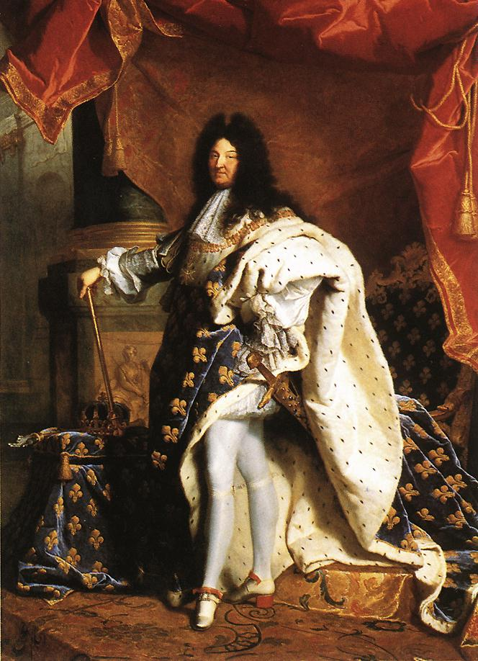
Luigi XIV

Slide 2
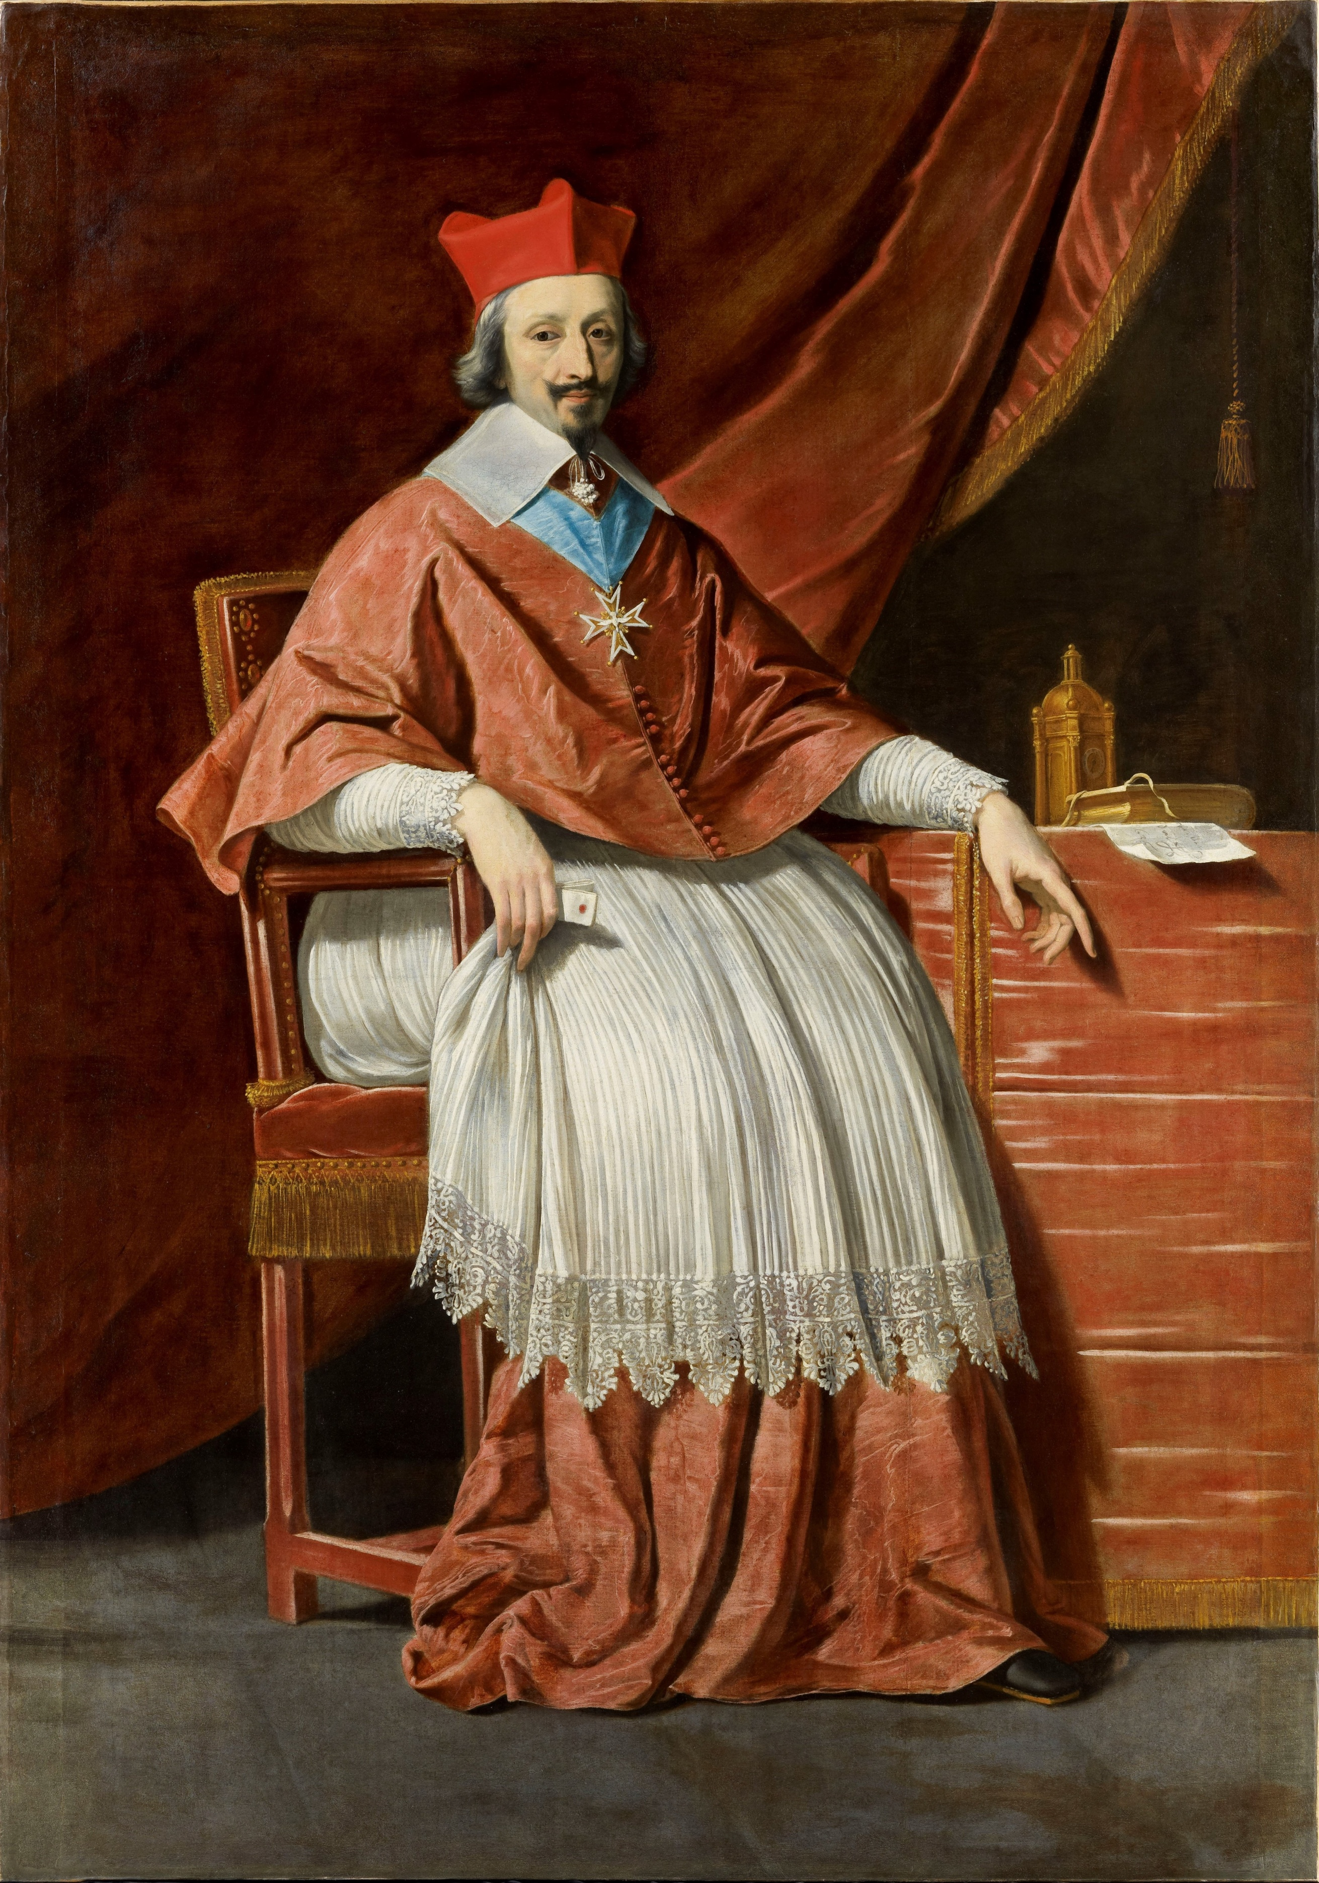
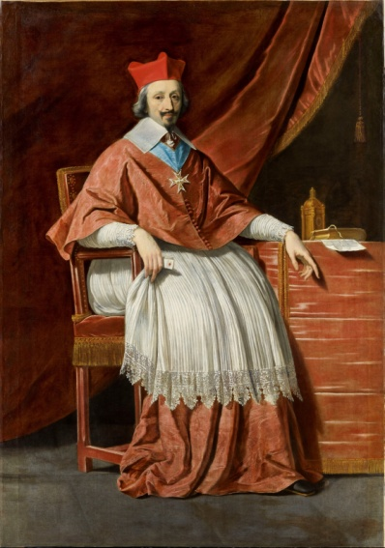
Sotto il re Luigi XIII il primo ministro Richelieu (1585-1642) rafforza la monarchia francese: getta cosi le basi per il regno di Luigi XIV, colui che rappresenta più di tutti l’ASSOLUTISMO MONARCHICO.
L’assolutismo si è comunque imposto anche in Danimarca, Prussia, Russia, Svezia e nei domini asburgici.

Slide 3
Anna d’Austria e Luigi XIV
1643: Luigi è re a soli 5 anni

Slide 4
Luigi a 14 anni
Proclamato sovrano all’età di cinque anni, Luigi XIV assumerà il potere solo dopo la morte del cardinale Mazarino (1661)

Slide 5
L’infanzia di Luigi XIV
[…] bisogna raffigurarsi lo stato delle cose: agitazioni terribili in tutto il regno prima e dopo la mia maggiorità; una guerra europea […]; molti complotti dentro lo Stato; i Parlamenti ancora in pieno possesso di un’autorità usurpata; nella mia corte, pochissima fedeltà senza interesse, e di conseguenza i miei sudditi apparentemente più sottomessi ora a tacere e ora a tramare contro di me come i più ribelli; un ministro, ristabilito al potere malgrado tante lotte di fazione, molto abile, molto scaltro, che mi amava e che io amavo, che mi aveva reso grandi servizi, ma i cui pensieri e le cui le maniere erano naturalmente molto differenti dalle mie, e che non potevo certo contraddire, né ostacolare in qualcosa, né privare di autorità, senza il rischio di suscitare nuovamente contro di lui – con l’immagine, anche se falsa, di una sua disgrazia – le stesse tempeste che si era tanto faticato a calmare; io stesso ancora abbastanza giovane […]; io mi trovavo dunque in tal maniera pressato e ritardato al tempo stesso nel mio disegno da un unico e solo desiderio di gloria.

Slide 6
Il cardinale Giulio Mazarino
Primo ministro del regno di Francia negli anni della reggenza di Anna d’Austria
Vuole rafforzare il potere centrale
Affronta due FRONDE (rivolte)
Lascia il potere solo al momento della morte (1661).
Scontri con la nobiltà di spada e di toga

Slide 7
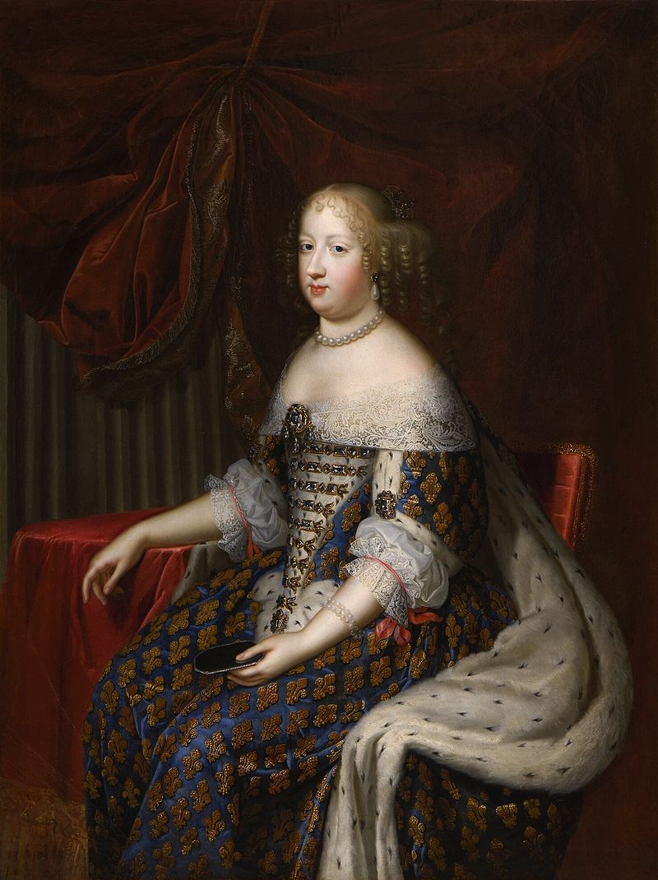
1661
Luigi, che aveva da poco sposato Maria Teresa d’Austria (figlia del re spagnolo Filippo IV), decise di governare da solo, assumendo tutto il potere nelle sue mani e rinunciando a nominare un nuovo Primo ministro

Slide 8
«Quello stesso giorno, al mattino [il 9 marzo 1661], il re, dopo aver appreso la morte del cardinale, era rimasto chiuso per due ore a lavorare da solo intento a sistemare la sua vita e i suoi affari. In seguito volle comunicare le sue risoluzioni ai grandi del regno e quando fu giunto a Parigi ordinò che tutti si trovassero l’indomani alle quattro al Louvre presso la regina madre. Quel giorno, riuniti gli ufficiali della corona ed i ministri; il re disse loro che Dio gli aveva tolto un ministro che aveva preso cura dei suoi affari durante la sua giovinezza; che egli si era trovato così bene che aveva sperato che si fosse conservato per più tempo; ma poiché la volontà di Dio aveva voluto sottrarglielo, per il futuro egli avrebbe voluto governare da solo il suo regno; che non voleva primi ministri; che si sarebbe servito di coloro i quali avevano delle cariche per farli agire sotto di lui secondo le loro funzioni e che se avesse avuto bisogno del loro consiglio, glielo avrebbe domandato e poi li avrebbe congedati».
(dalle Memorie di Madame de Motteville)

Slide 9
10 marzo 1661
“Signori, vi ho fatti riunire per dirvi che fino a questo momento io stesso ho lasciato che i miei affari fossero governati dal defunto signor cardinale: d’ora in avanti intendo governare io stesso il mio stato. La scena del teatro cambia; io avrò altri princìpi nel governo del mio stato, nella regia delle mie finanze e nelle negoziazioni esterne. Il signor cancelliere ed il signor sovrintendente non firmeranno più né decreti né ordinanze senza avvertirmi prima, e i segretari di stato non invieranno più in solo dispaccio, né un passaporto, né un pagamento di cento scudi, senza aver ricevuto preventivamente i miei ordini. Se qualcuno di voi, signori, ha qualcosa da dire, può farlo liberamente e se si trova la minima cosa da ridire sulla mia condotta – intendo nelle forme di giustizia che non ho ancora avuto il tempo di apprendere – ascolterò volentieri le sagge opinioni ed i buoni consigli dei miei fedeli servitori. Voi conoscete le mie volontà; sta a voi ora, signori, eseguirle.” (Luigi XIV)

Slide 10
Luigi XIV al potere
Luigi XIV ritratto in posa con simboli del potere regale:
scettro, corona, mantello di ermellino con i gigli di Francia.

Slide 11
ASSOLUTISMO
Il sovrano ha un potere “assoluto”, da “ab solutus”, cioè “sciolto”, sciolto dal rispetto della legge (la legge non era ancora uguale per tutti) e da qualsiasi altra autorità.
Il re è considerato il principio di ogni legalità (è il re a fondare la legge e a determinarne la validità).
Il sovrano è dunque al vertice indiscusso di tutto l’apparato statale (“lo Stato sono io”, diceva Luigi XIV) e possiede ogni potere. Ricorda che i poteri fondamentali di uno Stato sono: 1) il legislativo; 2) l’esecutivo; 3) il giudiziario; ma di norma un re assoluto tende a ricercare il controllo anche del potere spirituale.
I sudditi, ovviamente, non hanno diritti, ma solo doveri.

Slide 12
OBIETTIVI DI LUIGI
Pone il sovrano al vertice indiscusso dello Stato → il suo potere discende direttamente da Dio (il re è “il luogotenente di Dio sulla Terra”).
Tutto ruota attorno al re. Luigi XIV è chiamato anche “re Sole”: è difatti come il Sole attorno a cui ruotano tutti i pianeti e che diffonde loro la luce.
Lo Stato coincide con il re (“lo Stato sono io”): il re deve avere il controllo su ogni aspetto del funzionamento dello Stato (contro la molteplicità di privilegi e ordinamenti).
Controllo anche del potere spirituale e della Chiesa francese
Dominio della Francia in Europa.
Scelse come emblema il sole: “Per le sue qualità d’unico, per lo splendore che lo circonda, per la luce che comunica agli astri che compongono attorno a lui una specie di corte, per la costante ed equa distribuzione di questa luce, per il bene che produce generando la vita, la gioia, l’azione”.

Slide 13
I MEZZI
Non nomina un Primo ministro e sceglie direttamente tutti gli altri suoi ministri (scelti preferibilmente tra le fila della borghesia e della piccola nobiltà).
Costruisce un solido apparato legislativo, burocratico e fiscale per tenere sotto controllo ogni aspetto del proprio Stato.
A livello locale il potere del re è rappresentato da una fitta rete di intendenti (“intendenti di giustizia, polizia e finanza, commissari distribuiti nelle generalità del regno per l’esecuzione degli ordini del re”).
Non c’era uniformità legislativa. C’erano sì leggi regie, ma esse non coprivano tutte ogni aspetto del diritto; allora entrava in gioco il diritto consuetudinario, che variava da provincia a provincia; senza contare il diritto canonico, cioè quello legato alla Chiesa.

Slide 14
I MEZZI
Fa della reggia di Versailles il centro della corte regale, con l’obiettivo di tenere sotto controllo la nobiltà e di allontanarla dalla politica.
Allestisce un potente esercito, con l’obiettivo di dominare in Europa.
Cerca di uniformare la religione (sopprimendo le minoranze) e controllare la Chiesa francese tramite la nomina dei vescovi.

Slide 15
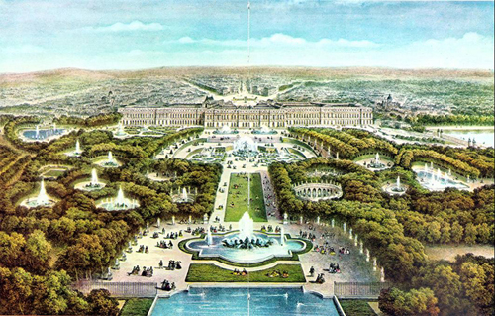
LA REGGIA DI VERSAILLES
È la meravigliosa reggia che Luigi XIV fa costruire, a pochi chilometri da Parigi (stare a Parigi è troppo pericoloso, ci sono ribellioni troppo frequenti…), e in cui stabilisce la corte regale.
https://www.france-voyage.com/francia-foto/palazzo-versailles-1159.htm
https://www.youvisit.com/tour/versailles

Slide 16
LA REGGIA DI VERSAILLES
celebrare i fasti e la gloria del re, mostrare a tutti la sua grandezza
privare i nobili di ogni responsabilità di governo e tenere sotto controllo la nobiltà più influente e potente
“gabbia dorata”
ricevimenti, continui balli, spettacoli e cerimonie
tutto era simbolico e mostrava il ruolo e l’importanza che si aveva a corte
Si cercava di fare in modo che chi era a corte si sentisse un privilegiato: l’aristocrazia viveva per questo, dando vita a una competizione per affermarsi come il favorito del re.

Slide 17
LA REGGIA DI VERSAILLES
privare i nobili di ogni responsabilità di governo e tenere sotto controllo la nobiltà più influente e potente
“gabbia dorata”
Dando a chi era a corte un vitalizio (una somma in denaro), più alto per chi serviva in modo più fedele il re.
Ciò era necessario perché permetteva ai nobili di lasciare i propri territori e i propri affari

Slide 18
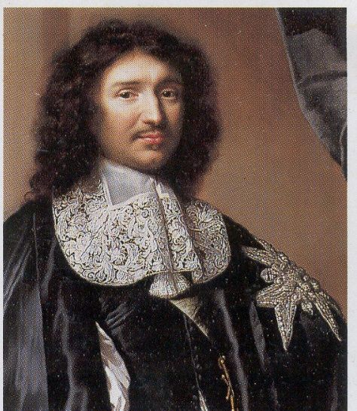
POLITICA ECONOMICA
La politica economica francese è impostata la Ministro delle finanze, Colbert
Egli sostenne la teoria MERCANTILISTA (detta anche “colbertismo”) per cui:
la ricchezza (l’oro) esistente nel mondo è immutabile quindi
aumentando le esportazioni verso le nazioni straniere
e limitando le importazioni (quindi: comprando poco dalle nazioni straniere)
grazie al PROTEZIONISMO
ossia la difesa dei prodotti nazionali grazie all’imposizione di dazi doganali sulle merci importate dall’estero
si aumenta la propria ricchezza.

Slide 19
POLITICA ECONOMICA
Ciò portò a delle conseguenze:
Per avere materie prime a basso costo e più terre nelle quali esportare in tutta tranquillità i propri prodotti è necessario conquistare nuovi territori.
Lo Stato controlla in modo più diretto il sistema commerciale, con la nascita di diverse compagnie commerciali (Compagnia delle Indie Orientali e Compagnia delle Indie Occidentali) protette dallo Stato, alle quali vengono concesse agevolazioni fiscali ed esclusive commerciali.

Slide 20
POLITICA RELIGIOSA
Duplice tentativo:
Uniformare la religione eliminando ogni minoranza (religione cattolica come elemento unificante).
Ottenere una maggiore autonomia dalla Chiesa cattolica e dal papa.

Slide 21
POLITICA RELIGIOSA
Intolleranza verso le minoranze religiose, come gli ugonotti (protestanti francesi) e i calvinisti:
Attraverso la soppressione della libertà di culto;
e a tentativi di conversione forzata e violenta.
Editto di Fontainebleau (1685): a) si sopprime il culto calvinista e b) si decide di smantellare le piazzeforti ugonotte.
Effetti: forte emigrazione (soprattutto verso Olanda, Inghilterra e Prussia), che coinvolge principalmente la borghesia mercantile tra le cui fila queste religioni si erano particolarmente diffuse (grave danno per l’economia francese)

Slide 22
POLITICA RELIGIOSA
Tentativo di controllare la Chiesa cattolica francese tramite la nomina dei vescovi da parte del re.
Scontro con papa Innocenzo XI:
scomunica Luigi XIV (ma la Chiesa gallicana è schierata dalla parte del re*);
Accordo con Innocenzo XII (che accetta i vescovi nominati da Luigi)
*La chiesa francese, schierata dalla parte del sovrano, stese nel 1682, la Dichiarazione dei quattro articoli, ribadendo che: 1) la chiesa non ha alcun potere politico e il sovrano che lo esercita non può sottostare al potere ecclesiastico; 2) il papato non è superiore al concilio; 3) la chiesa cattolica francese si considera paritetica rispetto a quella romana; 4) il papa può legiferare, ma se pretende che i suoi decreti siano universalmente validi, deve prima ottenere il consenso della chiesa universale.

Slide 23
POLITICA ESTERA
Obiettivo: imporre all’Europa il dominio francese.
Quindi? Il regno di Luigi XIV è caratterizzato da molte guerre:
Guerra di “devoluzione” contro la Spagna, terminata con la pace di Aquisgrana;
Guerra d’Olanda, terminata con la pace di Nimega;
Guerra della Lega d’Augusta contro la Lega di Augusta (Spagna, Austria, Olanda, Svezia, Inghilterra), terminata con gli accordi di Riswick.
Il tentativo egemonico di Luigi XIV fallisce: la Francia non riesce a stabilire la propria supremazia sull’Europa (i territori che conquista sono tutt’altro che estesi).

Slide 24
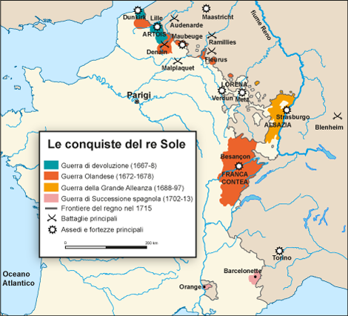
POLITICA ESTERA

